Slide 1


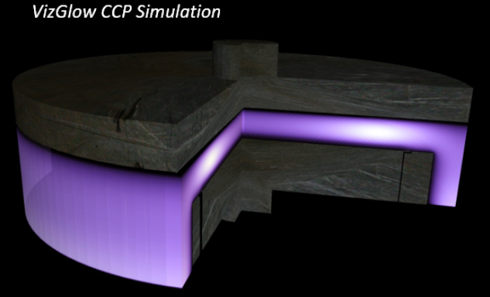
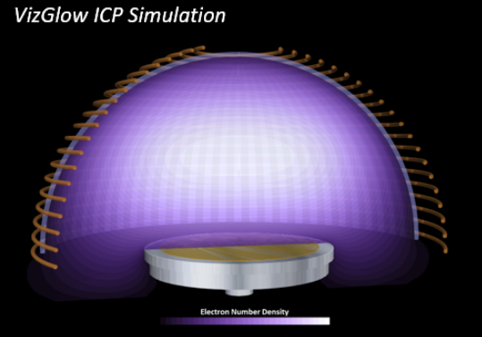

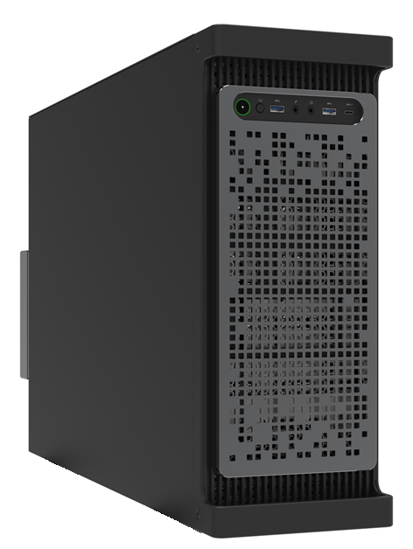



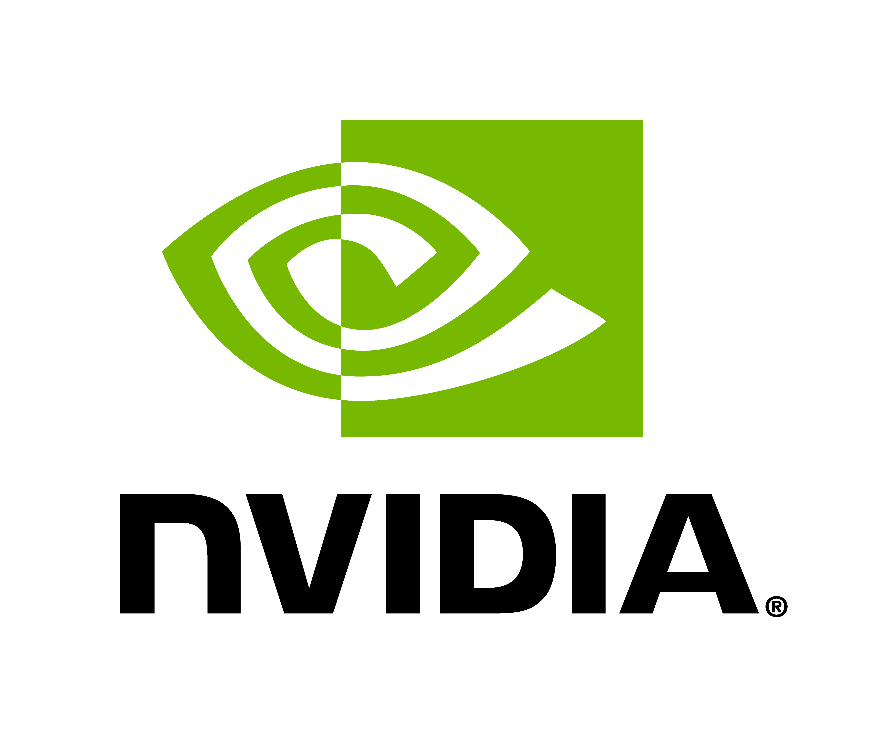
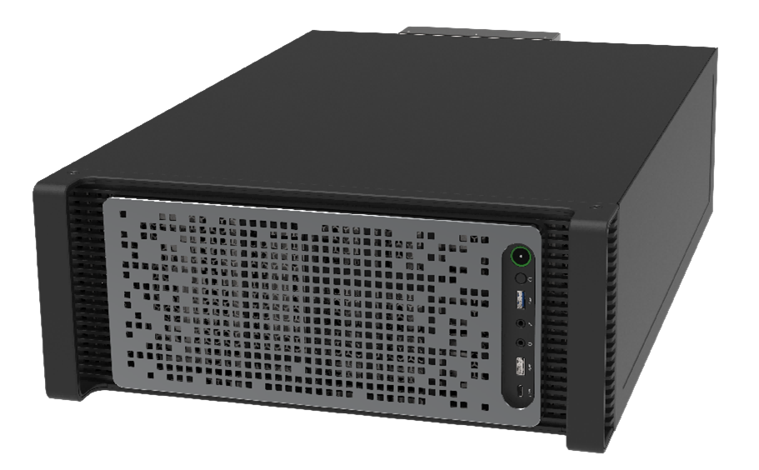
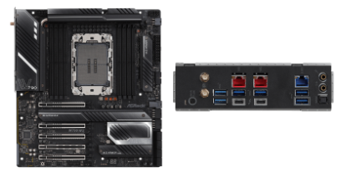



最先端のHPC製品で確かなCAE解析環境をご提供いたします
HPC CAE Solution
High Performance Computing
『AIの日常化に挑戦する会社』
プラズマシミュレーションソフトウェア
VizGlow® 動作推奨PC
VizGlowは、圧縮性流体モデルを採用しているため、様々な条件のプラズマ解析を行う事が可能です。VizGlowは、最新の数値計算法とソフトウェア技術を
使用しており、計算速度が飛躍的に向上しています。
CERVO Grasta
Type-ALIS25WC-W5カスタマイズ
仕様
■CPU：Intel® Xeon® w5-2545 プロセッサー
12コア/24スレッド/
P3.5-4.5GHz/TB4.7GHz/30M
■メモリ：128GB（32GB×4）DDR5-5600
Registered ECC DIMM
■SSD：M.2 NVMe-SSD 960GB 高耐久仕様
■ドライブ：非搭載
■OS： Windows 11 Pro 64bit
■GPU：NVIDIA RTX 2000 Ada 16GB-GDDR6
■電源：1,500W/200V | 1,200W/100V
80Plus Platinum 認証
■キーボード・マウス 付属 有線USB接続
■標準保証：3年間センドバックハードウェア保証
■サイズ：約 W 175 xＨ 435 xＤ 500mm
タワー型＆4Uラックマウント両対応ケース採用
写真はイメージです。
1,039,000
APPLIED Workstation CERVO Grasta
Type-ALIS25WC-W5カスタマイズ(2000 Ada)
（税別）
円
カスタマイズのご要望も承ります
https://bto.applied.ne.jp/c19-c29-c39-c49-c59-pm1285-ps1305-customize.html
https://bto.applied.ne.jp/
デ
ジ
タ
ル
丸
ご
と
ア
プ
ラ
イ
ド
または
アプライド HPC

Slide 2
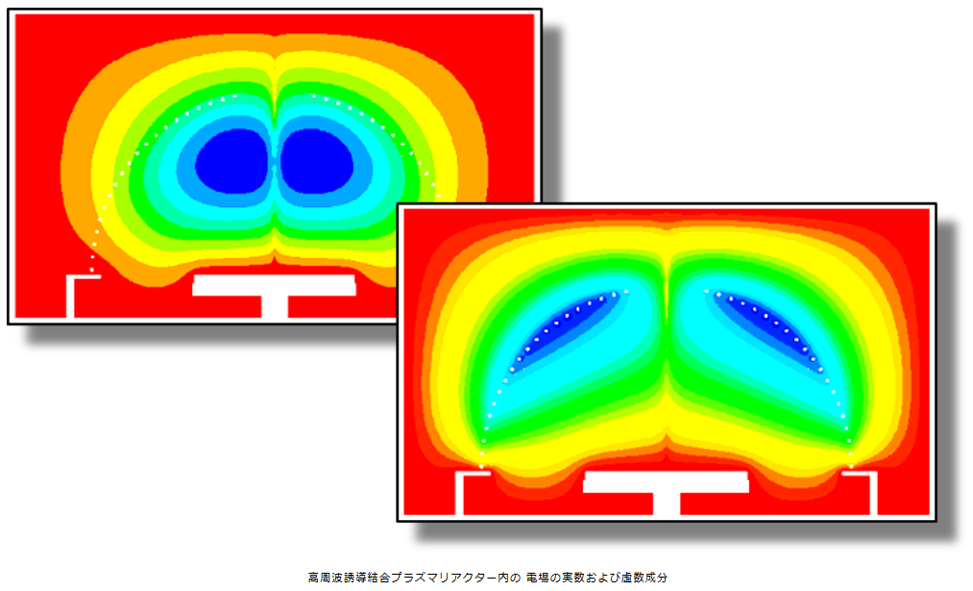
プラズマシミュレーションソフトウェア
VizGlow® 動作推奨PC
VizGlowは圧縮性流体モデルを採用しており、様々な条件のプラズマ解析を行う事が可能！
<解析例>
直流、誘導結合、容量結合および電磁波加熱の放電
大気圧グロー放電
マイクロ放電、PDP、照明用プラズマ
燃焼着火（スパークプラグ、ナノセカンドパルス）
プラズマアクチュエータ
化学プロセスにおける非平衡プラズマ
ストリーマー放電、誘電体バリア放電(DBD)
CERVO Grasta
Type-ALIS25WC-W5カスタマイズ
仕様
■CPU：Intel® Xeon® w5-2545 プロセッサー
12コア/24スレッド/
P3.5-4.5GHz/TB4.7GHz/30M
■メモリ：128GB（32GB×4）DDR5-5600
Registered ECC DIMM
■SSD：M.2 NVMe-SSD 960GB 高耐久仕様
■ドライブ：非搭載
■OS： Windows 11 Pro 64bit
■GPU：NVIDIA RTX A400 4GB-GDDR6
■電源：1,500W/200V | 1,200W/100V
80Plus Platinum 認証
■キーボード・マウス 付属 有線USB接続
■標準保証：3年間センドバックハードウェア保証
■サイズ：約 W 175 xＨ 435 xＤ 500mm
タワー型＆4Uラックマウント両対応ケース採用
写真はイメージです。
936,800
APPLIED Workstation CERVO Grasta
Type-ALIS25WC-W5カスタマイズ (A400)
（税別）
円
カスタマイズのご要望も承ります
https://bto.applied.ne.jp/c19-c29-c39-c49-c59-pm1285-ps1305-customize.html
https://bto.applied.ne.jp/
デ
ジ
タ
ル
丸
ご
と
ア
プ
ラ
イ
ド
または
アプライド HPC

